Slide 1
Literaturverwaltung
Übersicht und Vergleich

Slide 2
onlinequellen
Softwarevergleiche Literaturverwaltung
  TU München (August 2018)
  https://mediatum.ub.tum.de/doc/1316333/1316333.pdf
  SLUB Dresden (Juli 2018)
  http://slub.qucosa.de/api/qucosa%3A23381/attachment/ATT-0/

Slide 3
Wozu?
Wozu Literaturverwaltungsprogramme?
Daten und Volltexte sammeln
Verfügbarkeit ermitteln
Sortieren und ergänzen
Nachnutzen und teilen
Publizieren

Slide 4




beispielprogramme

Slide 5

Kriterien
Wie entscheide ich, welches für mich passt?
  Benutzerfreundlichkeit
  Kompatibilität (Betriebssystem, Software)
  Kosten
  Funktionen
  Hilfe
  Arbeitsweise
(pixabay.com)

Slide 6
Lizenzmodell / Sprache
Citavi
  Kommerziell, kostenlose Version "Citavi Free" mit der Beschränkung auf 100 Titel pro Projekt
  Mehrere Sprachen (deutsch, englisch, französisch, italienisch, spanisch, portugiesisch, polnisch)
  Campuslizenz an der Uni Bonn
  Nur Windows

Slide 7
Lizenzmodell / Sprache
EndNote
  kostenlose browserbasierte Version "EndNote Basic" mit eingeschränkter Funktionalität und begrenztem Speichervolumen (50.000 Datensätze, 21 wählbare Zitationsstile, 2 GB Speicherplatz, 5 Datenbanken)
  Englisch
  Vollversion (Studentenpreis): 94 €
  Windows, Mac

Slide 8
Lizenzmodell / Sprache
Zotero
  Open Source, inkl. 300 MB Online-Speicherplatz
  Zurzeit 57 Sprachen
  Kostenlos, man kann Online-Speicherplatz zukaufen
  Windows, Mac, Linux

Slide 9
Lizenzmodell / Sprache
JabRef
  Open Source, GPL v2 und höher
  Zurzeit Chinesisch (vereinfacht), Dänisch, Deutsch, Englisch, Farsi, Französisch, Indonesisch, Italienisch, Japanisch, Niederländisch, Norwegisch, Persisch, Portugiesisch (Brasilien), Russisch, Spanisch, Schwedisch, Türkisch und Vietnamesisch
  Bib(La)TeX-Datenbank, vor allem zur Verwendung mit LaTeX
  Windows, Mac, Linux
  Für IT-affinere Nutzer

Slide 10

Quellenimport
Manuelle Eingabe, Dateiimport (PDFs, bibliographische Standardformate)
Aus vielen Datenbanken direkt möglich
Sonst Datei in Standardformaten (RIS, BibTeX) speichern und importieren
Direkt von Webseiten über Plugins:
  Citavi Picker (auch aus PDFs)
  Zotero Connector
  JabFox
(pixabay.com)

Slide 11

Wissensorganisation
Citavi
  Kategorien, Schlagworte
EndNote
  Gruppen
    „Standard“ (= Ordner)
    Smart Groups: dynamische Gruppen anhand von Suchbegriffen
    Combined Groups: Kombination aus anderen Gruppen (AND, OR, NOT)
(pixabay.com)

Slide 12

Wissensorganisation
Zotero
  Sammlungen = Ordner
  Tags = Schlagworte
  Erweiterte Suche abspeichern = Smart Groups
JabRef
  Gruppen
    Statisch = manuelle Zuweisung
    Dynamisch = Smart Groups (Stichwort in einem Feld oder bel. Suchausdruck)
(pixabay.com)

Slide 13

Gruppenarbeitsfunktionen
Citavi Teamfunktionen
  Für kleine Gruppen: Citavi for Windows
    Citaviprojekt auf gemeinsamen Gruppenlaufwerk
    Maximal drei Personen gleichzeitig
    Keine Rechtesteuerung („alle dürfen alles“)
  Für größere Gruppen, verteilte Standorte: Citavi for DBServer
(pixabay.com)

Slide 14
Gruppenarbeitsfunktionen
EndNote
  Bibliotheken können über EndNote Account geteilt werden
  Eine Bibliothek mit bis zu 100 Personen teilbar (EndNote X8)
  Zahl der Bibliotheken an denen man mitarbeitet ist unbegrenzt
    Aber nur am eigenen Rechner möglich
  Kostenfreier unbegrenzter Speicherplatz in der EndNote Cloud

Slide 15
Gruppenarbeitsfunktionen
Zotero
  Über Gruppen die man auf der Zoterowebseite anlegt
    Öffentliche Gruppen (Public, Open Membership)
    Öffentliche Gruppen mit geschlossener Mitgliedschaft (Public, Closed Membership)
    Private Gruppen (Private Membership)
  Unterschiedliche Lese-/Schreibrechte, Umgang mit Anhängen

Slide 16

„Alleinstellungsmerklmale“
Citavi
  Wissenselemente, z.B. wörtliche Zitate
  nutzerfreundlich
  Campuslizenz
EndNote
  International weit verbreitet
  Auch für Mac
(pixabay.com)

Slide 17

„Alleinstellungsmerklmale“
Zotero
  Kostenfrei, quelloffen (konfigurierbar)
  nutzerfreundlich
  Alle relevanten Betriebssysteme
JabRef
  Kostenfrei, quelloffen (konfigurierbar)
  Gut zum teXen und bei Verwendung quelloffener Software (Editoren)
  Für IT-affine Anwender
(pixabay.com)

Slide 18
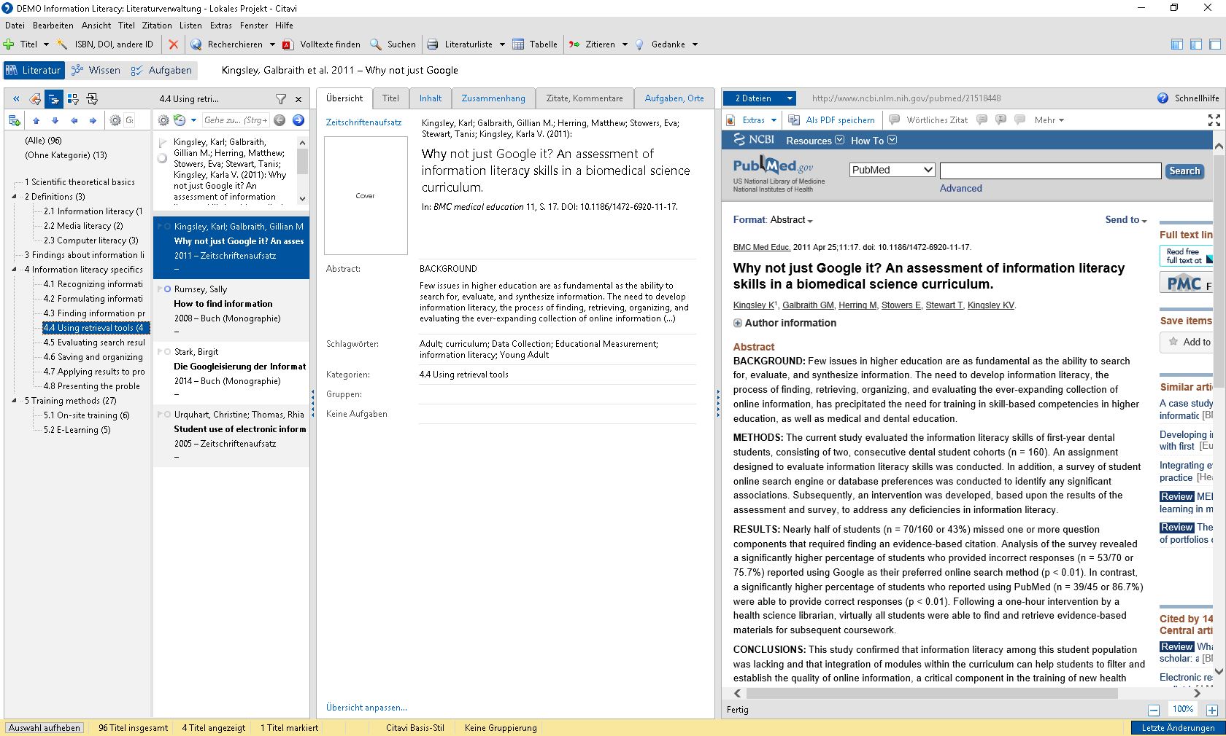
Screenshots - Citavi

Slide 19
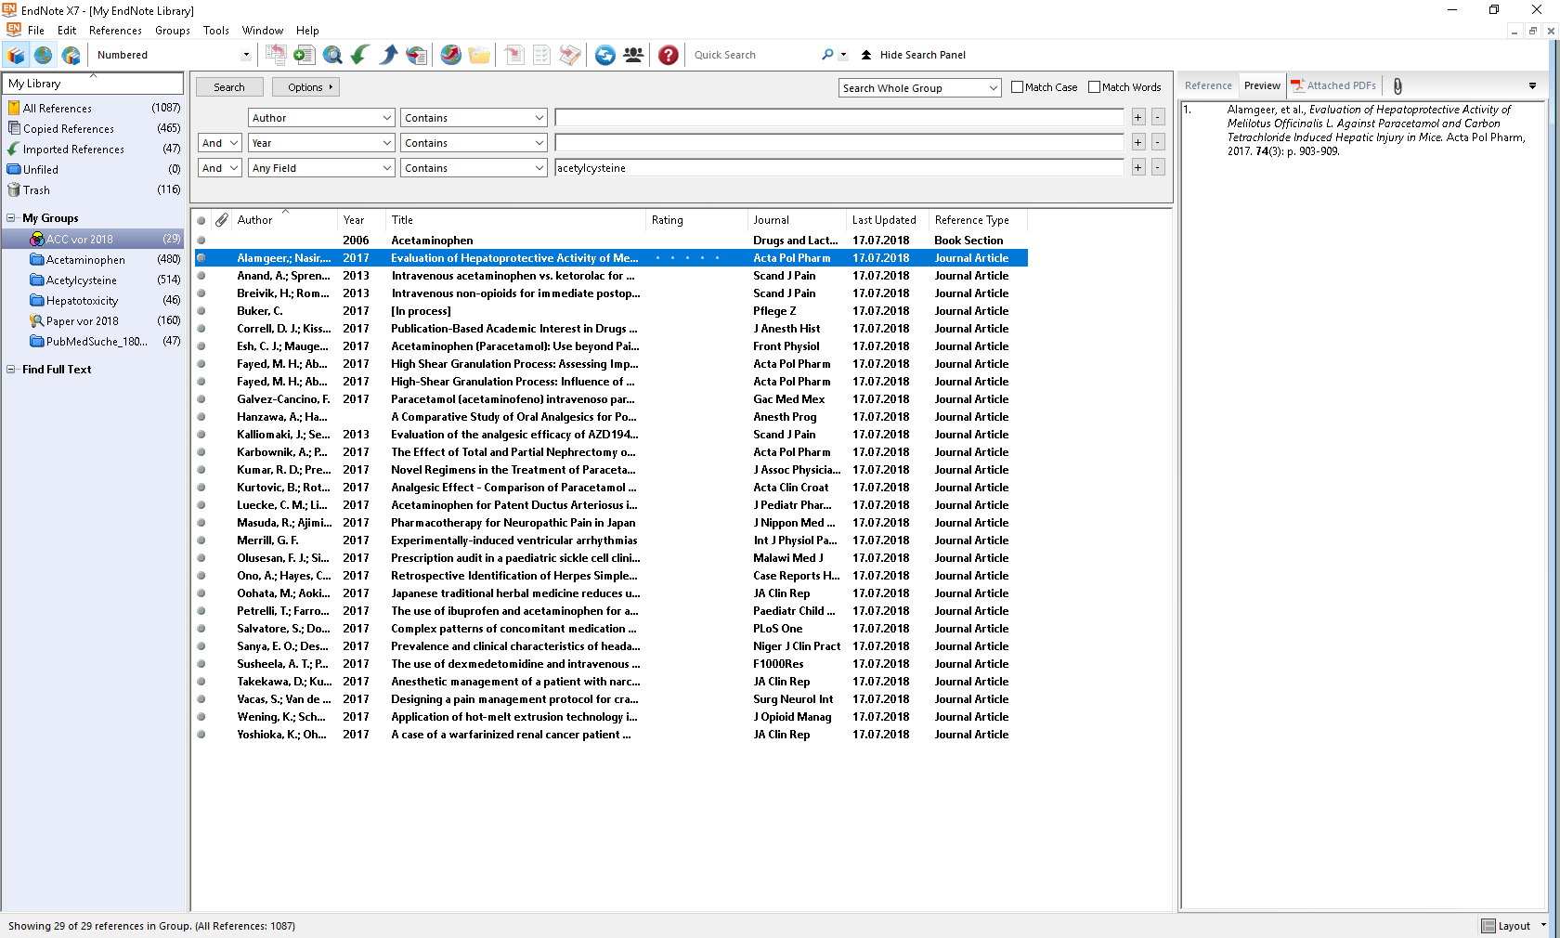
Screenshots - EndNote

Slide 20
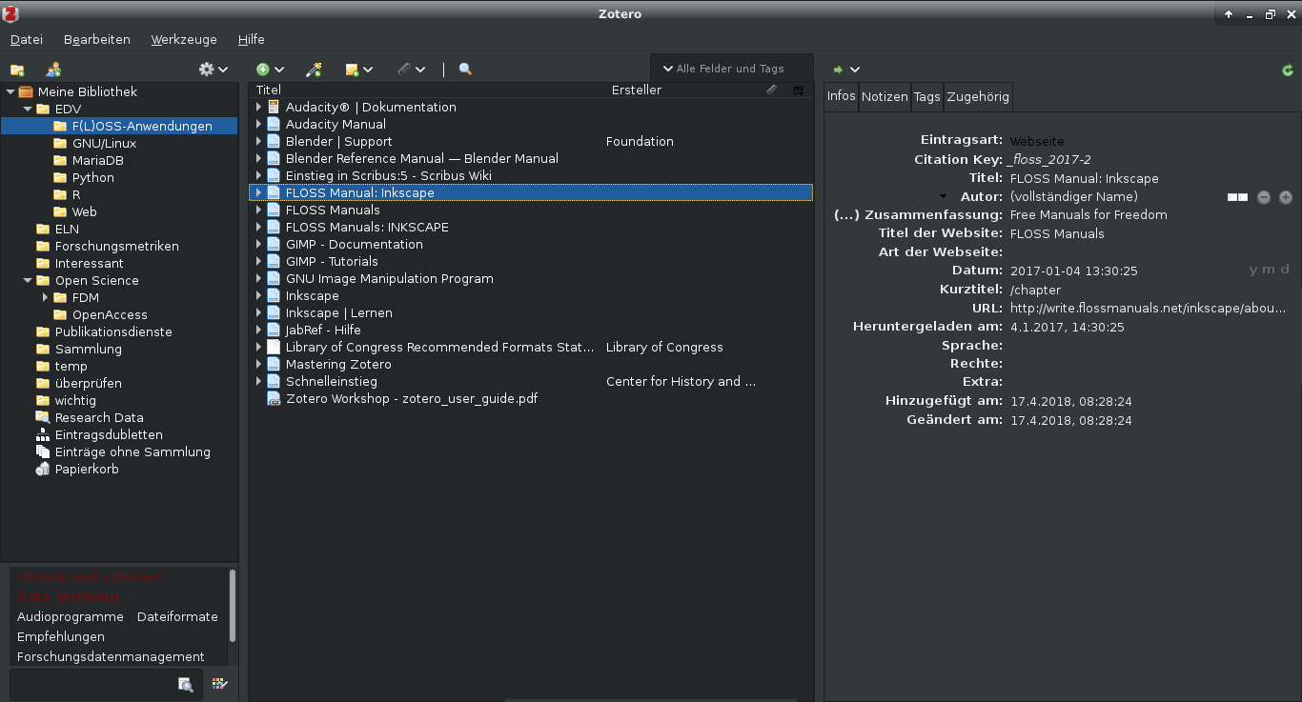
Screenshots - Zotero

Slide 21
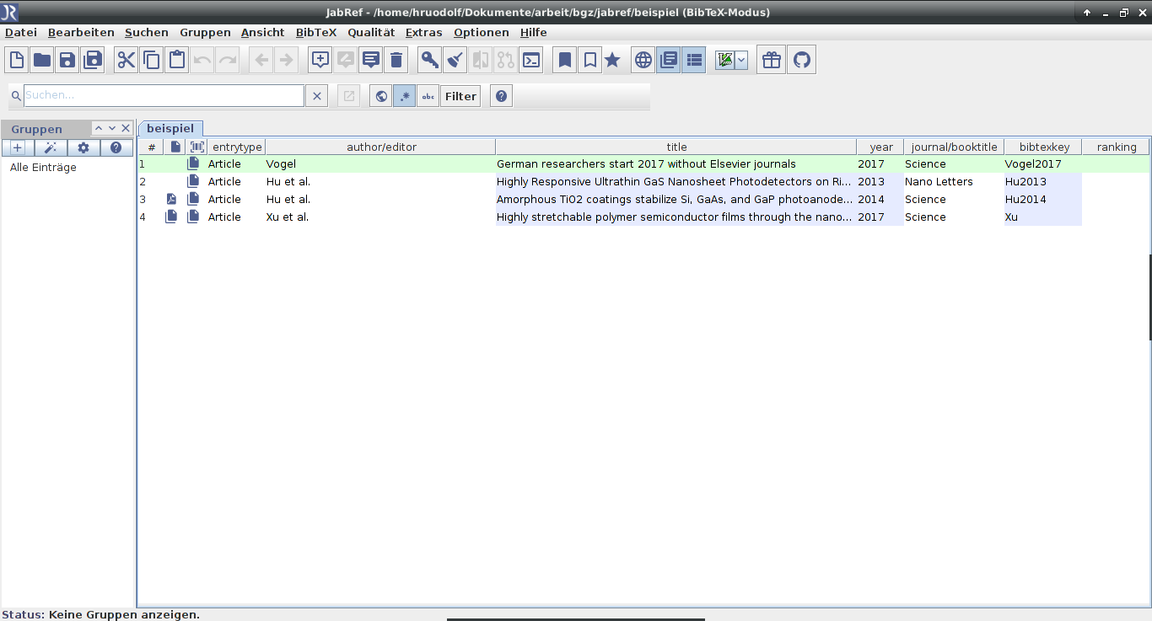
Screenshots - JabRef

Slide 22
Viel Spaß!

